Slide 1
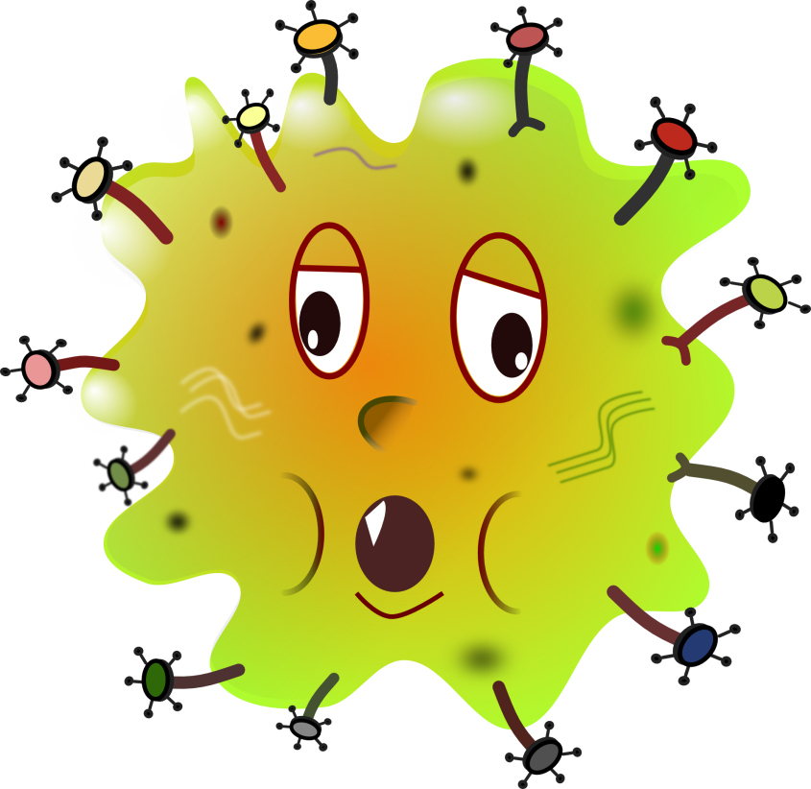
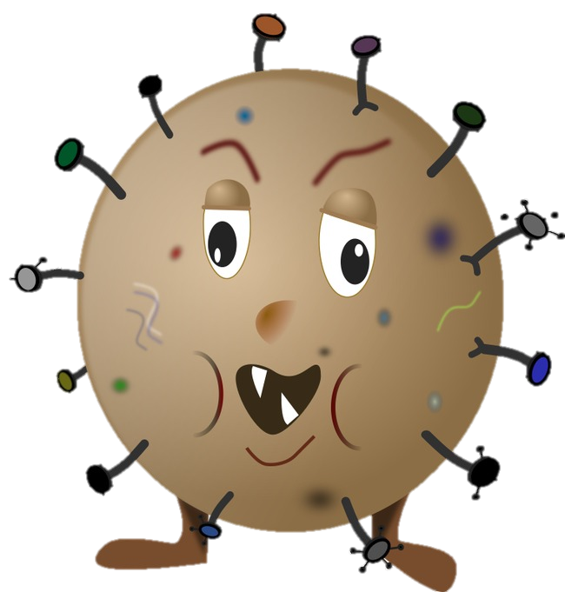
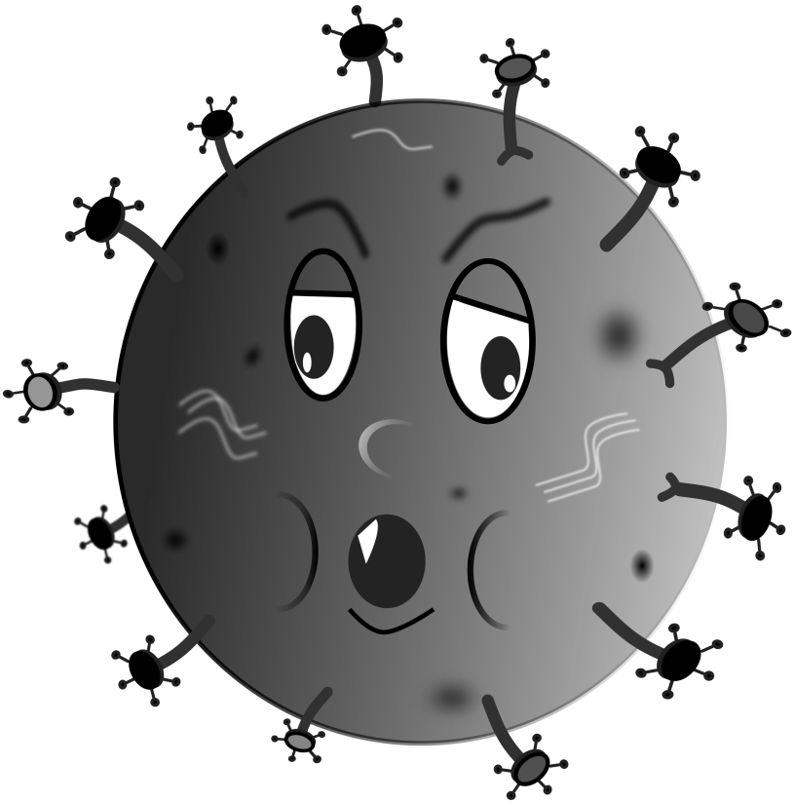
Вирусы - микробы

Slide 2
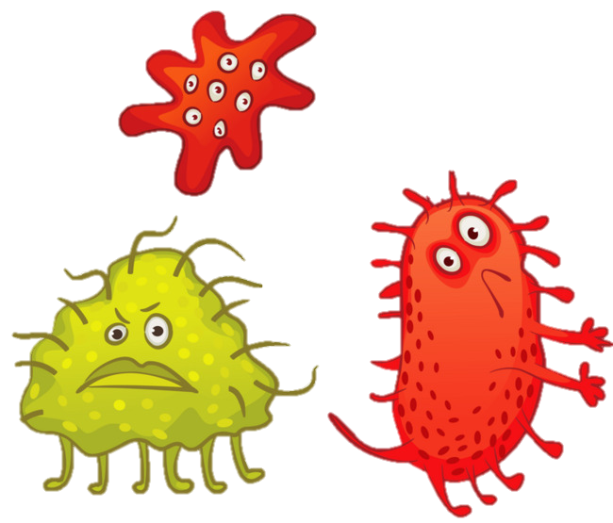
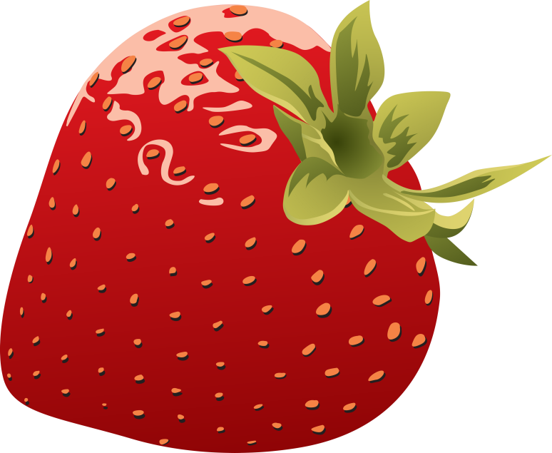
Люди давно знали о существовании разных болезней. Иногда они заболевали, заражаясь друг от друга, а иногда просто потому, что ели немытые овощи и фрукты. Порой болезнь поражала жителей целого города. Но никто не мог сказать в чём её причина, как инфекция переходит от человека к человеку и как от неё защититься.
Так происходило до тех пор, пока учёные не изобрели микроскоп. И тогда врачи увидели тех невидимых отравителей, которые поселяются в организме человека.

Slide 3
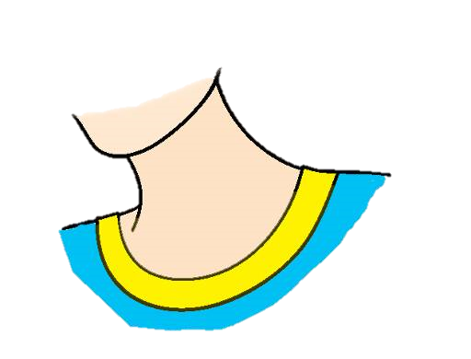
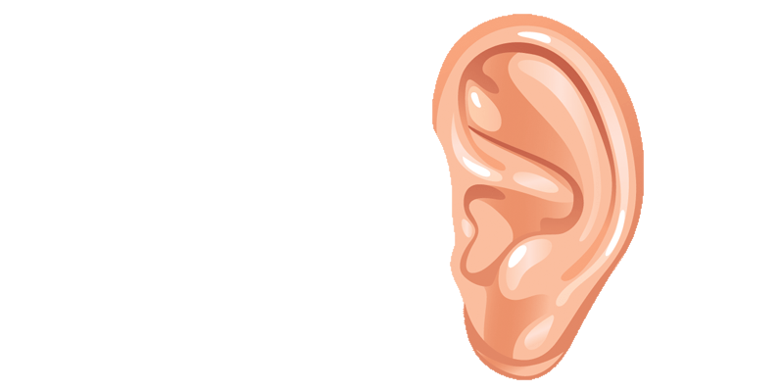
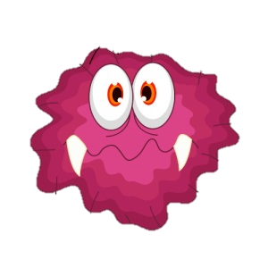
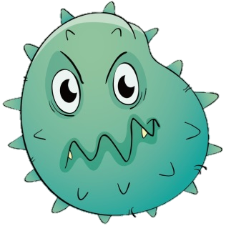
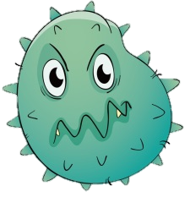
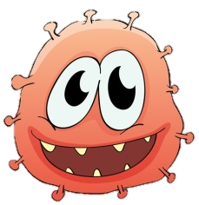
Из одного микроба очень скоро получится много новых, таких же, как он, микробов. Особенно быстро они размножаются в организме человека. Потому что там тепло, много еды, много влаги, и они чувствуют себя очень хорошо. Их количество быстро увеличивается.
В зависимости от того, в каком органе поселились микробы, возникает та или иная болезнь.
Например, если микроб поселился в горле, бывает ангина, если в ухе – воспаление уха, если в зубе – кариес.

Slide 4
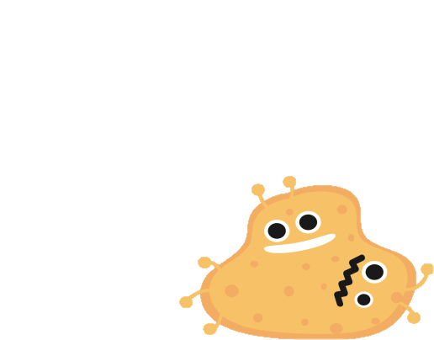
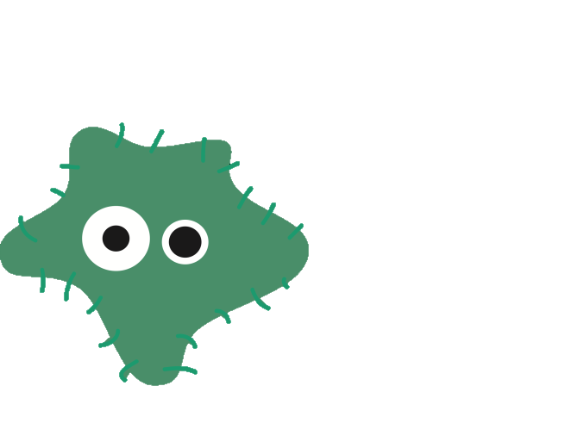
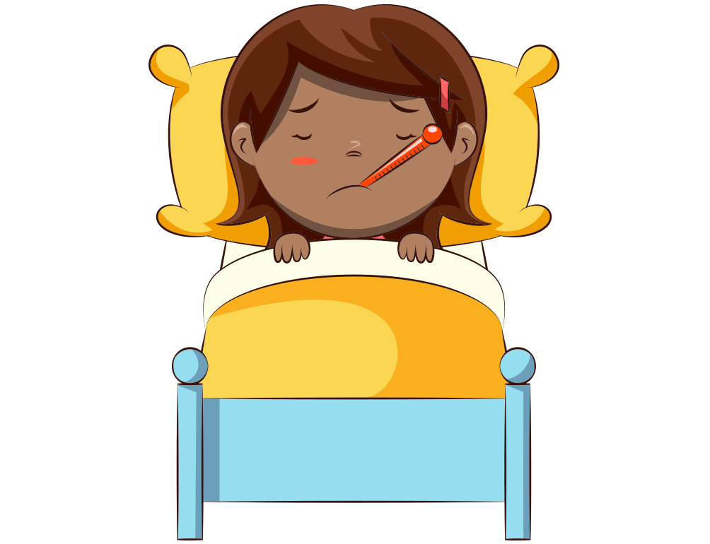
Передвигаются микробы при помощи усиков, которыми цепляются за любой предмет. Больше всего микробов в грязи.
Когда организм начинает болеть, у нас поднимается температура. Так организм пытается победить болезнь, ведь большинство микробов погибает при высокой температуре.

Slide 5
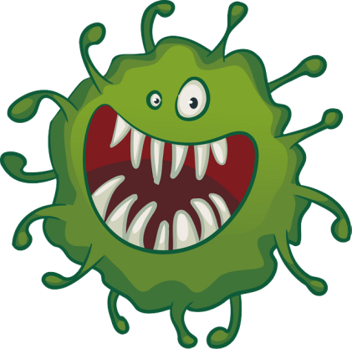
Ребята, давайте посчитаем и скажем каких
микробов больше.

Slide 6
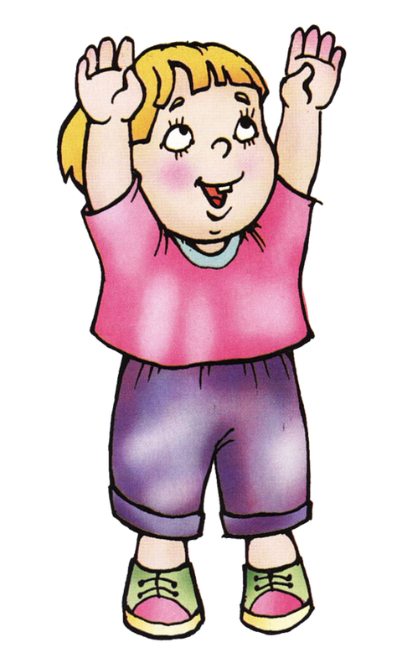
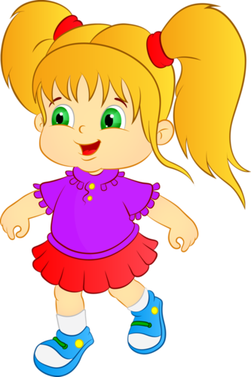
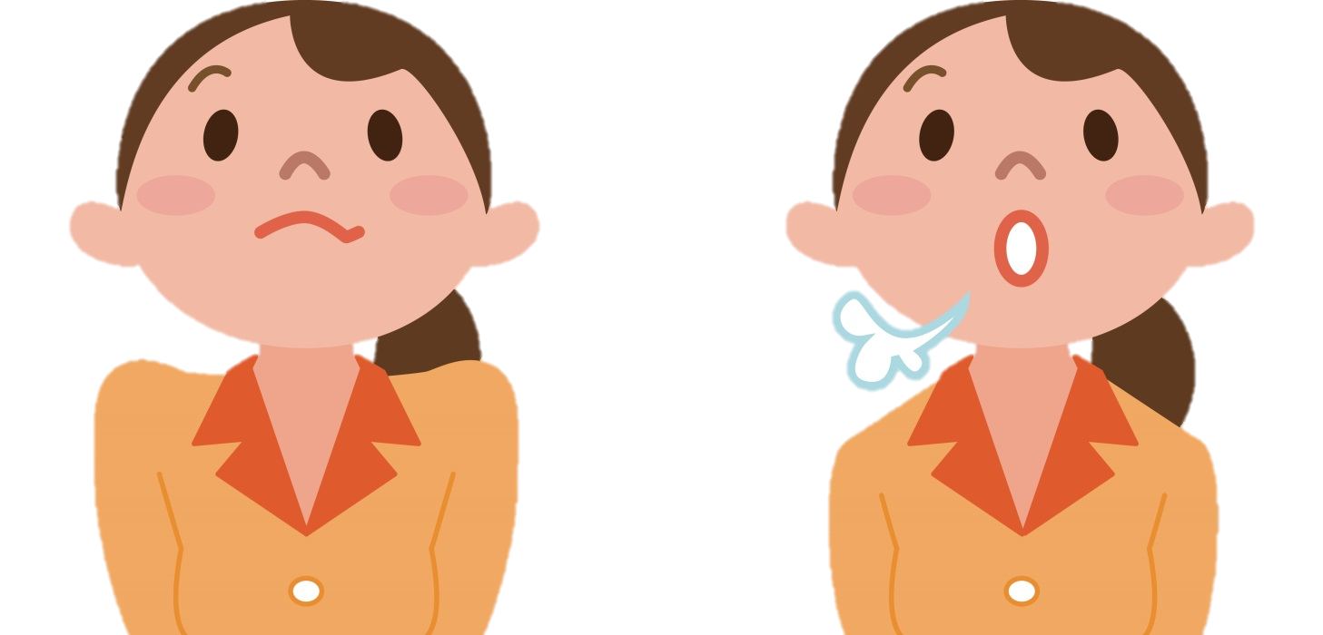
А теперь отдохнем. Выполняйте движения, как
в словах стихотворения.
Ну-ка, плечи распрямите,
Поднимите, опустите.
А теперь остановились, остановили дыхание.
Правую руку на грудь, левую на живот:
глубокий вдох и медленный выдох,
глубокий вдох и резкий выдох.
Быстро встаньте, улыбнитесь,
Выше, выше потянитесь.
Влево, вправо повернулись,
Рук коленями коснулись,
Сели – встали, сели – встали
И на месте побежали.

Slide 7
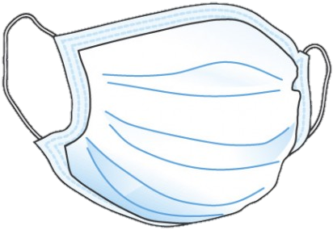
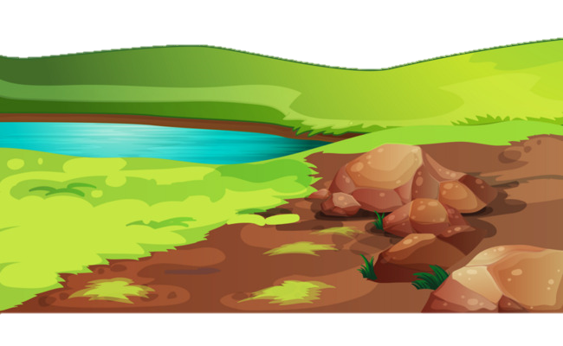
Даже в маленькой капельке воды, живет много микробов, поэтому воду из водоема пить нельзя.
Повязка защищает от микробов. В помещении, где находятся люди, скапливается много микробов, поэтому нужно проветривать помещение, как можно больше времени проводить на свежем воздухе.
Для профилактики различных заболеваний необходимо соблюдать чистоту рук, тщательно мыть руки мылом.

Slide 8
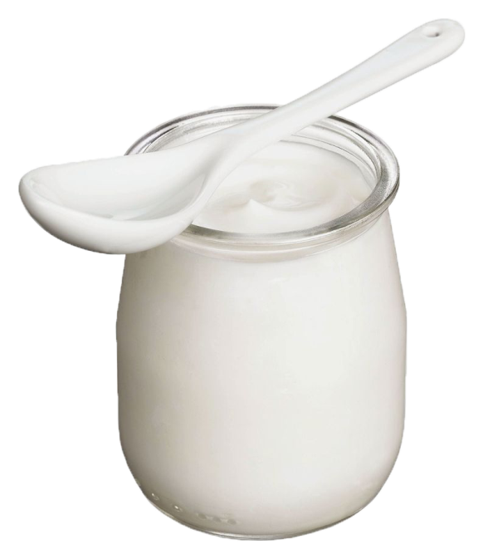
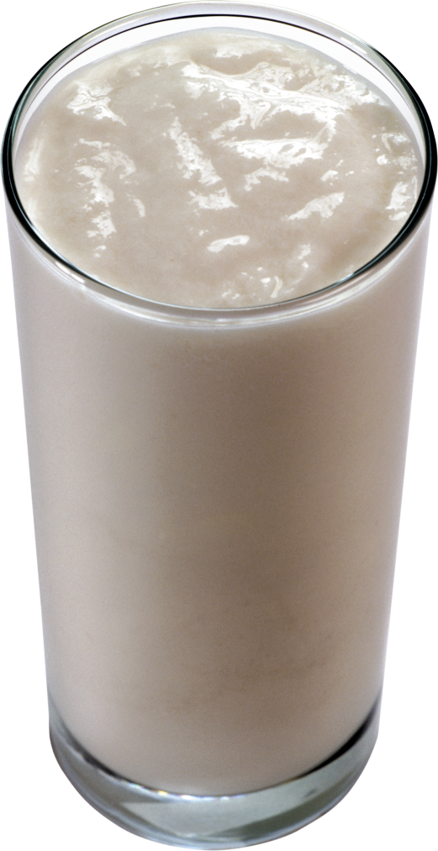
Есть банан можно в любой ситуации, потому что он покрыт защитной корочкой, сняв ее можно спокойно кушать банан.
Почему нужно делать прививки?
Но есть и полезные микробы они живут в молочных продуктах таких как простокваша, кефир.
В прививке содержится небольшое количество микробов, и организм учится бороться с ними. Теперь ему не страшны болезни: организм знает, как с ними бороться.

Slide 9
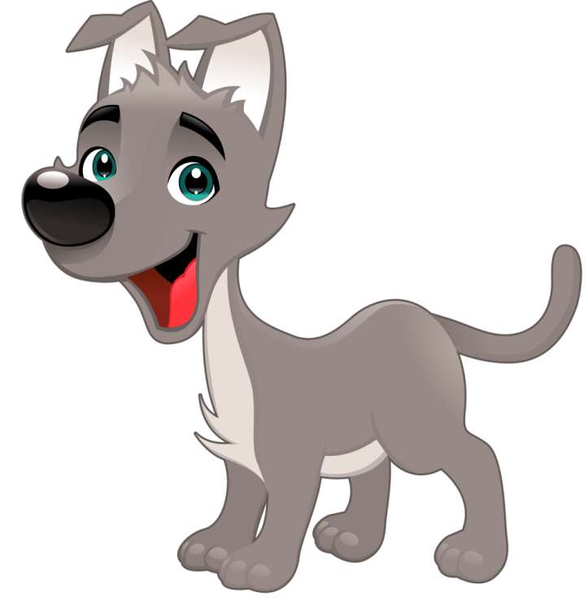
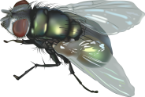
Кушать нужно чистыми руками и сидя за столом, а если рядом животное, то можно заразиться какой либо инфекцией, если играть с ними и кушать одновременно.
Мухи так же опасны, они являются разносчиками инфекций.

Slide 10
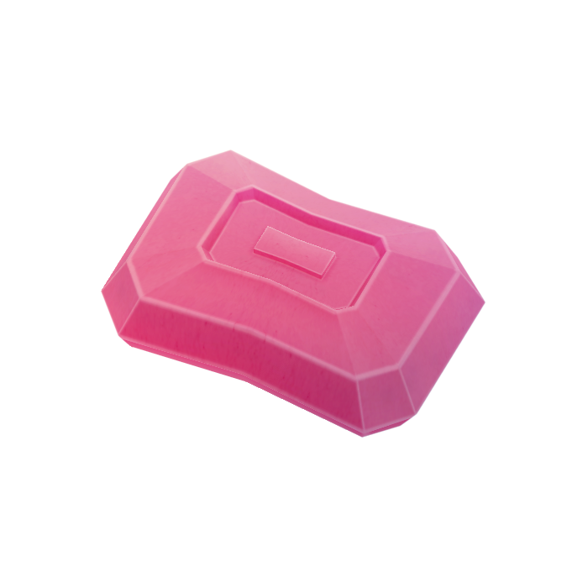
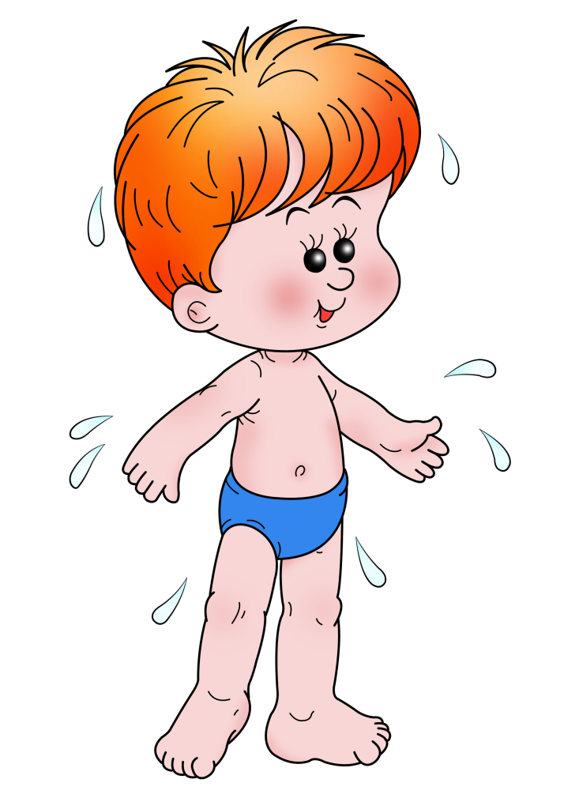
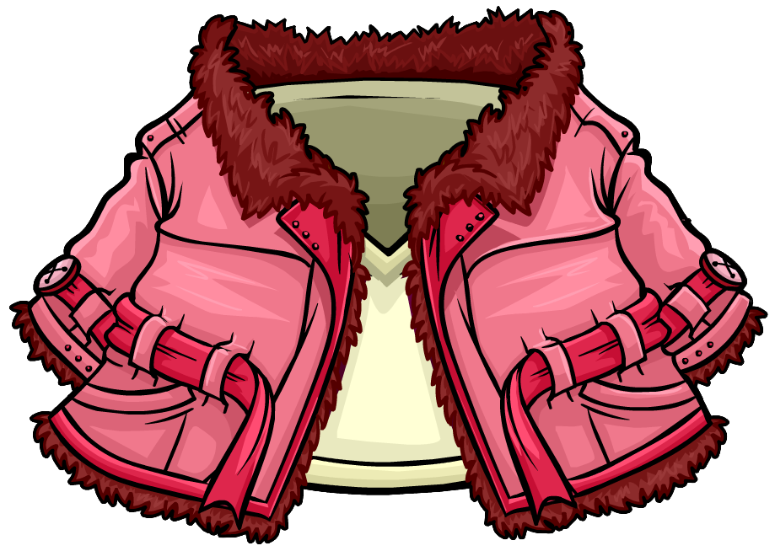
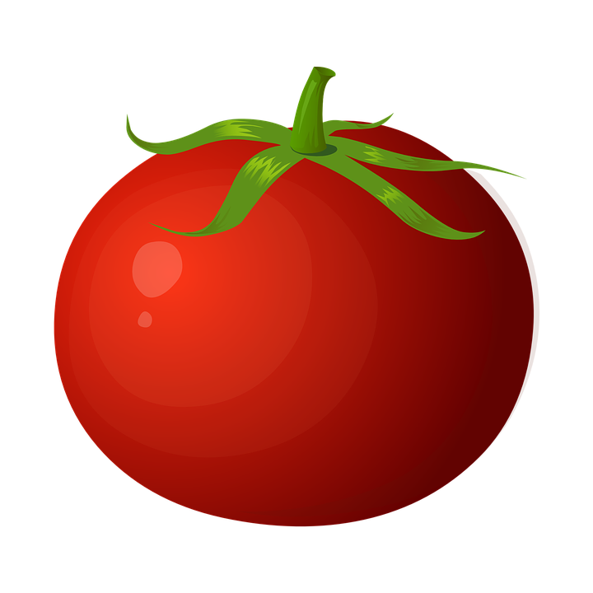
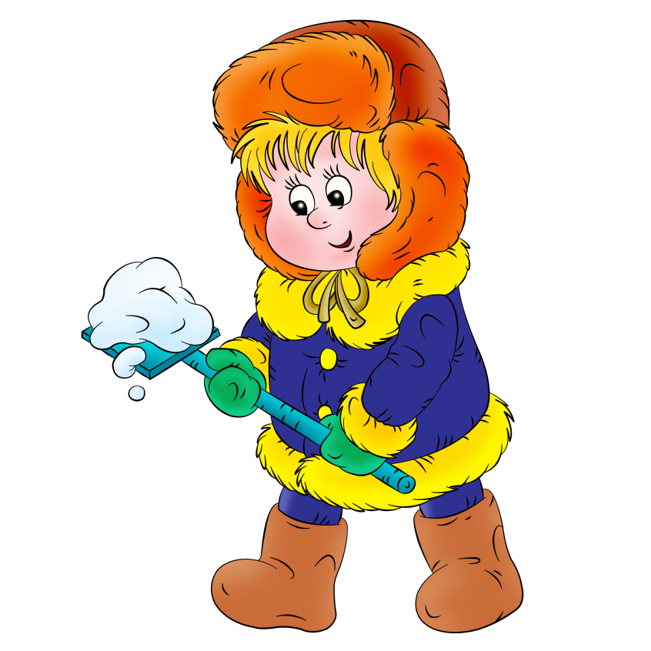
Давайте повторим правила, которые помогут нам не болеть:
Не пить сырую воду.
Закаляться.
Не забывать почаще мыть руки с мылом.
Проветривать помещение.
Одеваться по погоде.
Не кутаться в тёплые одежды.
Гулять на свежем воздухе.
Не есть немытые фрукты и овощи.

